Slide 1



सैनिक स्कूल गोपालगंज
हिन्दी कक्षा -VI
(बाल रामकथा-पाठ-4-राम वनगमन)

Slide 2
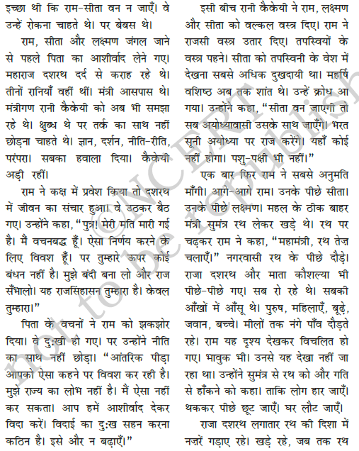
बालराम कथा-पाठ-4-राम वनगमन

Slide 3
बालराम कथा-पाठ-4-राम वनगमन
प्रश्नोत्तर
प्रश्न-1 राम के वियोग में किसने और कब प्राण त्याग दिए?
उत्तर- राम के वियोग में राजा दशरथ ने वन गमन के छठे दिन प्राण त्याग दिए ।
प्रश्न-2 जब राम, सीता और लक्ष्मण जंगल जाने से पहले पिता का आशीर्वाद लेने गए तब वहाँ उन्होंने क्या देखा?
उत्तर- उन्होंने देखा कि महाराज दशरथ दर्द से कराह रहे थे और तीनों रानियाँ वहीं थी । मंत्रीगण रानी कैकेयी को ज्ञान, दर्शन, निति-रीति, परंपरा का हवाला देकर समझा रहे थे पर रानी कैकेयी अपने बात पर अड़ी रही ।
प्रश्न-3 दशरथ के जीवन में संचार कब हुआ?
उत्तर - राम ने कक्ष में प्रवेश किया तो दशरथ में जीवन का संचार हुआ और वह उठ कर बैठ गए ।
प्रश्न-4 रानी कैकेयी ने राम, लक्ष्मण और सीता को क्या दिया?
उत्तर - रानी कैकेयी ने राम, लक्ष्मण और सीता को वल्कल वस्त्र दिए ।
प्रश्न-5 राम के लिए क्या अधिक दुखदाई था?
उत्तर - सीता को तपस्विनी रूप में देखना राम के लिए अधिक दुखदाई था ।
प्रश्न- 6 महल के बाहर कौन रथ ले कर खड़े थे?
उत्तर - महल के बाहर मंत्री सुमंत्र रथ ले कर खड़े थे ।

Slide 4
बालराम कथा-पाठ-4-राम वनगमन
प्रश्नोत्तर
प्रश्न-7 राम क्यों विचलित हो गए?
उत्तर - नगरवासियों की आँखों में आँसू थे और वे रथ की पीछे दौड़ रहे थे । यह देख कर राम विचलित हो गए ।
प्रश्न-8 किसने किससे कहा?
i. “पुत्र! मेरी मति मारी गयी है । मैं वचनबद्ध हूँ । ऐसा निर्णय करने के लिए विवश हूँ ।”
राजा दशरथ ने राम से कहा ।
ii. “आंतरिक पीड़ा आपको ऐसा कहने पर विवश कर रही है ।मुझे राज्य का कोई लोभ नहीं है ।”
राम ने दशरथ से कहा ।
iii. “आप हमें आशीर्वाद देकर विदा करें । विदाई का दुःख सहन करना कठिन है । इसे और न बढ़ाएं ।”
राम ने दशरथ से कहा ।
iv. “सीता वन जाएगी तो सब अयोध्यावासी उसके साथ जाएँगे । भरत सूनी अयोध्या पर राज करेंगे ।”
महर्षि वशिष्ठ ने कक्ष में उपस्तिथ लोगों से कहा ।

